Slide 1
国家自然科学基金2018年资助概况
及下一步改革与资助工作思路
计划局
2018.12.12

Slide 2
2018年科学基金项目资助概况
2019年科学基金改革举措
2019年项目申请注意事项

Slide 3
一、2018年科学基金项目资助概况

Slide 4
2018年度财政预算
2018年科学基金财政支出预算共计280.71亿元，其中项目支出预算276.63亿元，包含国家自然科学基金269.02亿元，国家杰出青年科学基金7.61亿元。
另有“千人计划” 青年项目14.2亿元。合计共294.91亿元。
2011-2018年科学基金财政预算
经费单位：亿元
+100%
注：包括科学基金基本支出和项目支出，不含青年千人部分。

Slide 5
2018年度资助计划
2018年安排资助计划（含联合资助委外经费）264.46亿元。比2017年的255.71亿元增加8.75亿元，增长3.42%。
单位：亿元
 |  | 2018年 | 2017年 | 增幅
直接费用资助计划 | 委内经费 | 256.00 | 248.00 | 3.23%
 | 委外经费 | 8.46 | 7.71 | 9.73%
小计 |  | 264.46 | 255.71 | 3.42%
间接费用（估算） |  | 48 | 43
合计 |  | 312.46 | 298.71

Slide 6
项目申请接收情况
截止到12月6日，2018年共接收各类项目申请225278项（2017年全年为202317项），比2017年增加22961项，增幅11.35%，创历史新高，达到2007年申请量的三倍多。

Slide 7
申请受理与复审情况
共受理项目申请221330项，不予受理项目申请3948项，占1.75%。
不予受理数前十的不予受理原因
 | 不予受理原因 | 不予受理数
1 | 不属于本学科项目指南资助范畴 | 495
2 | 研究计划与研究期限不一致 | 364
3 | 依托单位或合作研究单位未盖公章、非原件或名称与公章不一致 | 361
4 | 申请人或主要参与者未签名或签名与基本信息表中人员姓名不一致 | 282
5 | 申请书缺项 | 279
6 | 申请代码或研究领域选择错误 | 238
7 | 申请人或主要参与者职称信息不一致 | 212
8 | 无高级职称且无博士学位的申请人未提供专家推荐信或推荐信不符合要求 | 133
9 | 在职研究生未提供导师同意函 | 131
10 | 申请人或主要参与者申请超项 | 127

Slide 8
申请受理与复审情况
共收到复审申请548项，占全部不予受理项目的13.88%。
经审核，共受理复审申请466项。
各项目管理部门对受理的复审申请进行了审查，维持原不予受理决定的442项；认为原不予受理决定有误、重新送审的24项，其中2项通过评审获得资助。

Slide 9
2018年各类型项目资助情况

Slide 10
面上项目申请与资助情况
2018年面上项目申请92622项，较去年增加12331项，增幅15.36%。
资助面上项目18947项，直接费用111.53亿元。平均资助强度为58.86万元/项，与去年（58.92万元/项）持平。
资助项目数比去年增加了811项，增加幅度为4.47%；平均资助率为20.46%，比去年（22.59%）下降了2.13个百分点。
项目负责人中女性4774人，占项目负责人总数的25.20%。
Notes:
已改

Slide 11
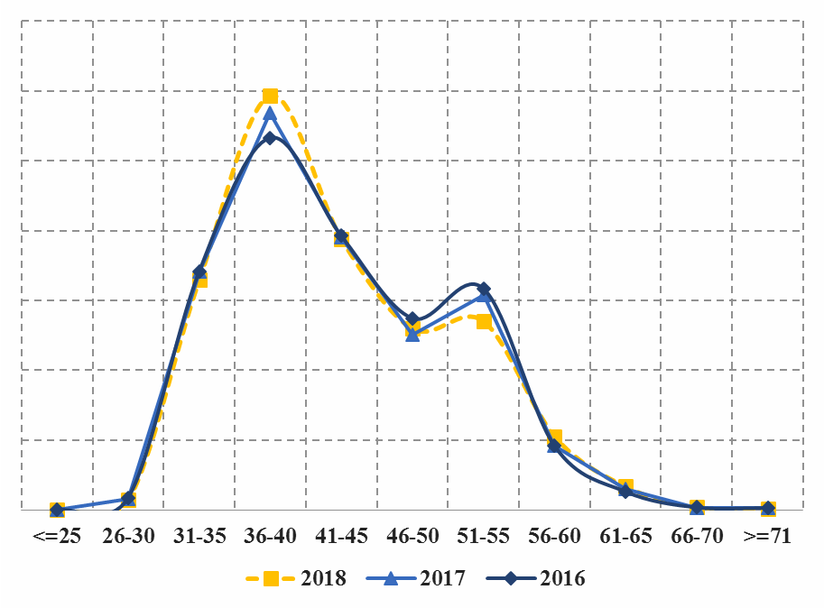
面上项目申请与资助情况
面上项目负责人年龄分布曲线
2018年面上项目负责人平均年龄42.97岁，与2017年的43.01岁略有降低。

Slide 12
青年科学基金项目申请与资助情况
2018年青年科学基金项目申请86042项，比去年增加7487项，增幅10.04%。
资助青年科学基金项目17671项，直接费用41.76亿元。平均资助强度为23.63万元/项，与去年（22.84万元/项）相比提高了0.79万元/项，增幅3.46%。
与去年（17523项）相比，项目数增加了148项，增幅为0.84%；平均资助率为20.54%，比去年（22.41%）降低了1.87个百分点。
项目负责人中女性7300人，占项目负责人总数的41.31%。

Slide 13
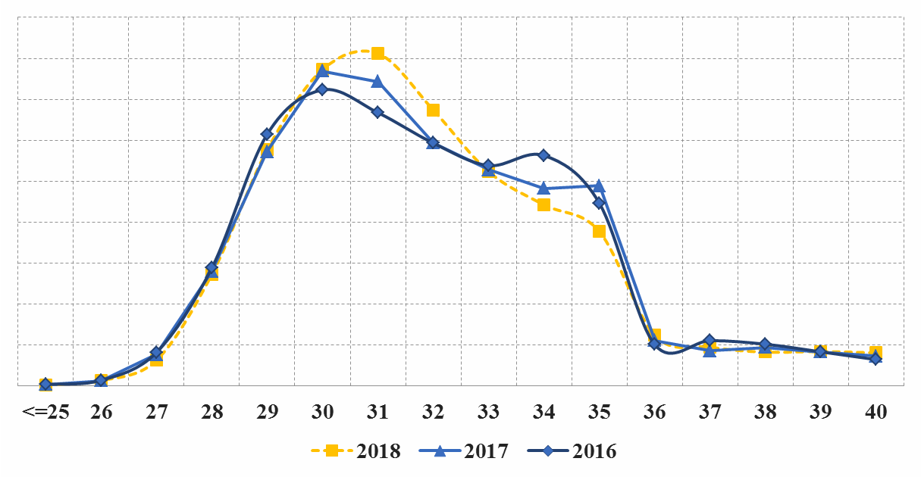
青年科学基金项目申请与资助情况
青年科学基金项目负责人年龄分布曲线
2018年青年科学基金项目负责人平均年龄31.93岁，比2017年的31.99岁略有降低。

Slide 14
地区科学基金项目申请与资助情况
2018年地区科学基金项目申请17900项，比去年增加1965项，增幅12.33%。
资助地区科学基金项目2937项，直接费用11.03亿元。平均资助强度为37.57万元/项，与去年（36.30万元/项）相比提高了1.27万元/项，增幅3.50%。
与去年（3017项）相比，项目数减少了80项；平均资助率为16.41%，比去年（18.93%）降低2.52个百分点。
项目负责人中女性985人，占项目负责人总数的33.54%。

Slide 15
重点项目申请与资助情况
2018年重点项目申请3364项。
资助重点项目701项，直接费用20.54亿元。平均资助强度为293.07万元/项，与去年（297.90万元/项）相比降低了4.83万元/项，降幅1.62%。
与去年（667项）相比，项目数增加了34项。
项目负责人中女性98人，占项目负责人总数的13.98%。

Slide 16
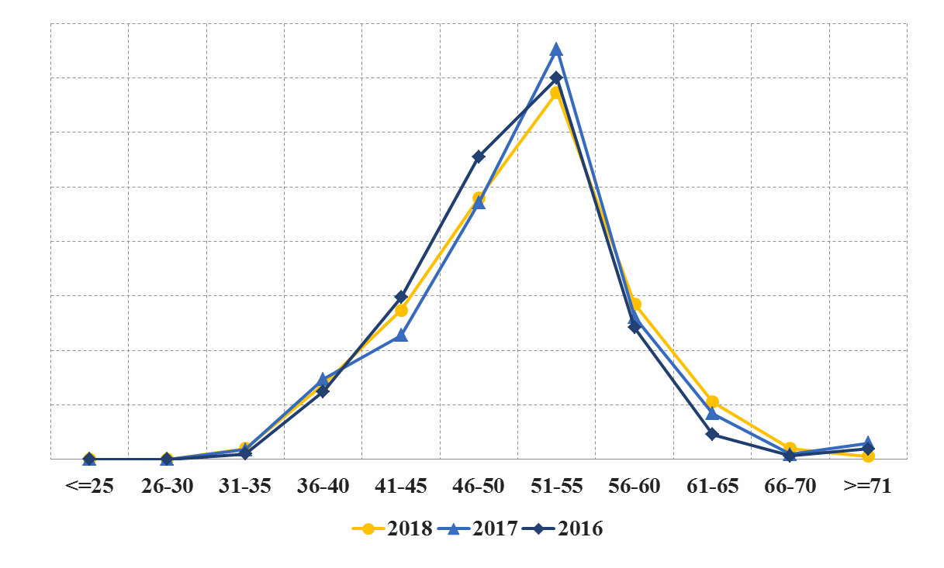
重点项目申请与资助情况
重点项目负责人年龄分布曲线
2018年重点项目负责人平均年龄50.68岁，比2017年的50.93岁略有降低。

Slide 17
重大项目资助情况
截止到12月6日，资助重大项目36项，直接费用6.87亿元。平均资助强度为1909万元/项，与去年（1639万元/项）相比提高了270万元/项，增幅16.47%。

Slide 18
重大项目资助情况
 | 重大项目名称 | 主持人 | 依托单位
1 | 几何结构与拓扑不变量 | 田刚 | 北京大学
2 | 介观尺度结构超滑力学模型与方法 | 郑泉水 | 清华大学
3 | 先进材料跨尺度力学行为的理论体系、测量技术及标准规范研究 | 魏悦广 | 北京大学
4 | 基于大规模光谱巡天的若干宇宙结构前沿问题研究 | 景益鹏 | 上海交通大学
5 | 微结构材料中声子的调控及其在超导量子芯片中的应用 | 陈延峰 | 南京大学
6 | 量子色动力学的相结构和新颖拓扑效应研究 | 马余刚 | 中国科学院上海应用物理研究所
7 | 新型稀土有机配合物的成键及反应性 | 冯小明 | 四川大学
8 | 共价与非共价键协同的可控超分子聚合体系 | 刘鸣华 | 中国科学院化学研究所
9 | 肿瘤标志物的精准测量及其分子机制 | 张学记 | 北京科技大学
10 | 面向低碳能源转化关键反应的二维催化剂设计与应用 | 谢毅 | 中国科学技术大学
11 | 离子液体功能调控及绿色反应分离新过程研究 | 张锁江 | 中国科学院过程工程研究所
12 | 面向能源相关小分子活化/转化的多孔配合物及其衍生物 | 陈小明 | 中山大学

Slide 19
重大项目资助情况（续1）
 | 重大项目名称 | 主持人 | 依托单位
13 | 木材高效利用结构调控与定向重组机制 | 储富祥 | 中国林业科学研究院林产化学工业研究所
14 | 减数分裂重组调控的分子机制 | 史庆华 | 中国科学技术大学
15 | 海洋荒漠生物泵固碳机理及增汇潜力 | 戴民汉 | 厦门大学
16 | 东南亚环形俯冲系统的地球动力学过程 | 李家彪 | 国家海洋局第二海洋研究所
17 | 长江经济带水循环变化与中下游典型城市群绿色发展互馈影响机理及对策研究 | 夏军 | 武汉大学
18 | 大陆地壳演化与早期板块构造 | 翟明国 | 中国科学院地质与地球物理研究所
19 | 寒武纪大爆发时期生态系统演化 | 张兴亮 | 西北大学
20 | 粤港澳大湾区陆海相互作用关键过程及生态安全调控机理 | 张偲 | 中国科学院南海海洋研究所
21 | 非线性光学晶体新波段拓展及其在重大应用中的关键科学问题研究 | 胡章贵 | 天津理工大学
22 | 先进光学膜材料多重尺度结构调控及功能实现 | 程正迪 | 华南理工大学
23 | 智能电静液驱动执行器基础研究 | 杨华勇 | 浙江大学
24 | 面向靶病灶精准诊疗的生物热物理基础问题研究 | 张欣欣 | 北京科技大学

Slide 20
重大项目资助情况（续2）
 | 重大项目名称 | 主持人 | 依托单位
25 | 高性能可持续土木工程材料与结构基础理论 | 聂建国 | 清华大学
26 | 深海土与结构的界面弱化理论及工程安全 | 孔宪京 | 大连理工大学
27 | 高性能航空发动机主动安全控制理论与应用 | 孙希明 | 大连理工大学
28 | 城市污水处理过程智能优化运行基础理论及关键技术 | 乔俊飞 | 北京工业大学
29 | 功能导向的分子材料晶体管的基础理论与关键技术 | 刘云圻 | 中国科学院化学研究所
30 | 脑空间信息中脑连接的高分辨光学成像与可视化研究 | 李鹏程 | 华中科技大学
31 | 海洋监测多维高分辨光学成像理论与方法 | 姜会林 | 长春理工大学
32 | 空间复杂动态多目标电磁特征的表征与重构基础理论及关键技术 | 刘佳琪 | 北京航天长征飞行器研究所
33 | 新型城镇化导向下的城市群综合交通系统管理理论与方法 | 黄海军 | 北京航空航天大学
34 | 血液肿瘤的细胞异质性及其演化研究 | 程涛 | 中国医学科学院
35 | 脊髓损伤再生修复机理及临床转化研究 | 戴建武 | 中国科学院遗传与发育生物学研究所
36 | 中药道地性研究 | 黄璐琦 | 中国中医科学院

Slide 21
重大研究计划设立与项目资助情况
2018年度新批准启动5个重大研究计划
截止到12月6日，28个重大研究计划共资助464项，直接费用8.76亿元。
重大研究计划名称 | 主管科学部
多层次手性物质的精准构筑 | 化学科学部
糖脂代谢的时空网络调控 | 生命科学部
西太平洋地球系统多圈层相互作用 | 地球科学部
航空发动机高温材料/先进制造及故障诊断科学基础 | 工程与材料科学部
肿瘤演进与诊疗的分子功能可视化研究 | 医学科学部
Notes:
32（？）

Slide 22
重点国际(地区)合作研究项目申请与资助情况
2018年申请685项，比去年增加76项；资助106项，直接费用2.57亿元。平均资助强度242.45万元/项，与去年（238.32万元/项）相比提高了4.13万元/项，增幅1.73%。
2018年重点国际（地区）合作研究项目合作对象国别(地区)分布
Notes:
（1）截止12月3日（2）国家（地区分布）由国际合作局提供

Slide 23
优秀青年科学基金项目申请与资助情况
2018年申请5421项，比2017年增加554项，增幅11.38%。
资助400项，直接费用5.2亿元。平均资助率7.38%。
  项目负责人平均年龄36.1岁，与去年（36.03岁）持平。
  获资助女性66人，占全部资助人数的16.50%。
  项目负责人全部来自中国内地。

Slide 24
国家杰出青年科学基金项目申请与资助情况
2018年申请2974项，比2017年增加290项，增幅10.80%。
资助199项，资助直接费用6.83亿元。全委平均资助率6.69%。
  获资助女性22人，占全部资助人数的11.06%。
  平均年龄41.56岁，比去年（41.79岁）略减。
  197人为中国大陆籍，1人为中国香港籍，1人为美国籍。

Slide 25
创新研究群体项目申请与资助情况
2018年创新研究群体项目申请262项，比去年增加6项。资助38项，直接费用3.90亿元。
单位分布情况：分布在30个单位，其中北京大学、清华大学、中国科学技术大学、华中科技大学各3个，其余单位均1个。
地区分布情况：北京13个，湖北和上海各5个，安徽和山东各3个，江苏和辽宁各2个，重庆、四川、山西、广东和浙江各1个。
学术带头人平均年龄51.32岁，其中最大55岁，最小38岁。
学术带头人中31位获得过国家杰出青年科学基金资助。
Notes:
12月4日，最大的年龄

Slide 26
创新研究群体项目申请与资助情况
对2012年批准立项、已实施6年的30个群体项目进行考核评估（其中21个申请延续资助）。延续资助其中10个创新研究群体项目，资助直接费用5092.5万元。
项目名称 | 负责人 | 依托单位 | 科学部
数学物理 | 李安民 | 四川大学 | 数理
基于光子与冷原子的量子信息物理和技术 | 潘建伟 | 中国科学技术大学 | 数理
化学生物传感的分析化学基础研究 | 谭蔚泓 | 湖南大学 | 化学
细胞钙信号研究 | 程和平 | 北京大学 | 生命
航空航天用超高温复合材料制备与服役的物理化学过程 | 李贺军 | 西北工业大学 | 工材
复杂油气井钻井与完井基础研究 | 高德利 | 中国石油大学（北京） | 工材
机电液系统基础研究 | 谭建荣 | 浙江大学 | 工材
新型微电子器件集成的基础研究 | 刘明 | 中国科学院微电子研究所 | 信息
突触和神经环路调控的分子机制及其在神经精神疾病中的作用 | 段树民 | 浙江大学 | 医学
精神疾病的神经可塑性机制 | 陆林 | 北京大学 | 医学

Slide 27
海外及港澳学者合作研究基金项目申请与资助情况
两年期资助项目
  两年期资助项目申请263 项。
  资助80项，直接费用1440万元。
四年期延续资助项目
  四年期资助项目申请73项。
  资助22项，直接费用3960万元。
外国青年学者研究基金项目资助情况
资助140项，资助直接费用4500万元。

Slide 28
联合基金项目资助情况
2018年共有27个联合基金实施。截至12月6日，资助项目811项，直接费用13.81亿元。
联合基金项目申请与资助情况
序号 | 项目类别 | 接收申请项数 | 批准资助项数 | 直接费用（万元）
1 | NSAF联合基金 | 103 | 46 | 4200
2 | 钢铁联合研究基金 | 95 | 20 | 2520
3 | 天文联合基金 | 203 | 49 | 5040
4 | NSFC-广东联合基金 | 153 | 25 | 8100
5 | NSFC-云南联合基金 | 193 | 23 | 4914
6 | 大科学装置联合基金 | 477 | 113 | 10080
7 | NSFC-新疆联合基金 | 269 | 52 | 6720
8 | NSFC-河南联合基金 | 1448 | 117 | 8400
9 | 石油化工联合基金（A类） | 554 | 27 | 2520
10 | 促进海峡两岸科技合作联合基金 | 95 | 18 | 4090
11 | NSFC-山东联合基金 | 127 | 30 | 8400
12 | NSFC-贵州喀斯特科学中心项目 | 6 | 3 | 7560
Notes:
10号左右更新

Slide 29
联合基金项目资助情况（续）
序号 | 项目类别 | 接收 申请项数 | 批准 资助项数 | 直接费用 （万元）
13 | NSFC-通用技术基础研究联合基金 | 137 | 40 | 6720
14 | 航天先进制造技术研究联合基金 | 41 | 13 | 4200
15 | NSFC-辽宁联合基金 | 41 | 17 | 4250
16 | NSFC-浙江两化融合联合基金 | 81 | 21 | 4200
17 | 中国汽车产业创新发展联合基金 | 80 | 14 | 2940
18 | NSFC-山西煤基低碳联合基金 | 277 | 38 | 4120
19 | NSFC-广东大数据科学中心项目 | 22 | 8 | 10620
20 | 民航联合研究基金 | 203 | 33 | 1680
21 | NSFC-深圳机器人基础研究中心项目 | 97 | 25 | 7353
22 | 雅砻江联合基金 | 35 | 12 | 2520
23 | 智能电网联合基金 | 49 | 15 | 6720
24 | 空间科学卫星联合基金 | 33 | 19 | 1800
25 | 地震科学联合基金 | 71 | 11 | 2520
26 | 核技术创新联合基金 | 82 | 22 | 5880

Slide 30
国家重大科研仪器研制项目申请与资助情况
2018年国家重大科研仪器研制项目（自由申请）申请601项，资助86项，直接费用6.07亿元。平均资助强度706.13万元/项，与去年基本持平。
资助国家重大科研仪器研制项目（部门推荐）3项，直接费用2.29亿元。
 | 项目名称 | 负责人 | 依托单位 | 直接费用 （万元）
1 | 深部岩石原位保真取芯与保真测试分析系统 | 谢和平 | 四川大学 | 6820.43
2 | 台风追踪探测仪器 | 张军 | 北京航空航天大学 | 8810.72
3 | 基于形态与组学空间信息的细胞分型全脑测绘系统 | 骆清铭 | 华中科技大学 | 7232.47

Slide 31
2018年基础科学中心项目资助情况
2018年，继续试点实施基础科学中心项目，按照“原创导向、交叉融合、开放合作、稳定支持、动态调整”的原则，依靠高水平学科带头人，通过稳定支持，吸引和凝聚国内外优秀科技人才，围绕原创性、前瞻性和交叉性问题开展科学前沿探索，推动学科深度交叉融合，培养优秀创新人才团队，营造竞争合作、攻坚克难、宽容失败、包容多元的科研氛围，形成若干具有重要国际影响的学术高地。
Notes:
问交叉处

Slide 32
2018年基础科学中心项目资助情况
共资助4个基础科学中心项目，资助直接费用7.5亿元。
 | 项目名称 | 负责人 | 依托单位 | 直接费用 （万元）
1 | 高温超导材料与机理研究 | 王楠林 | 北京大学 | 18750
2 | 大陆演化与季风系统演变 | 郭正堂 | 中国科学院地质与地球物理研究所 | 18750
3 | 能源有序转化 | 郭烈锦 | 西安交通大学 | 18750
4 | 低维信息器件 | 高鸿钧 | 中国科学院物理研究所 | 18750
Notes:
系统还没有批

Slide 33
二、2019年科学基金改革举措

Slide 34
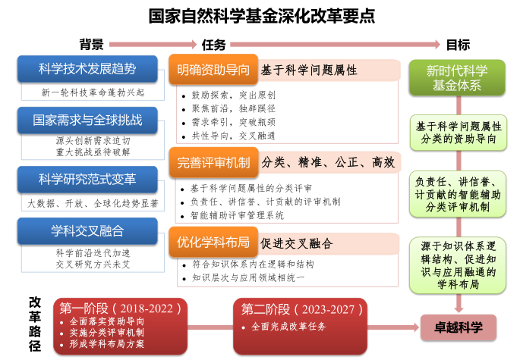

Slide 35
科学基金深化改革任务
国家自然科学基金委员会坚持以习近平新时代中国特色社会主义思想为指导，深入推进《国务院关于全面加强基础科学研究的若干意见》《关于深化项目评审人才评价机构评估改革的意见》《关于优化科研管理提升科研绩效若干措施的通知》等一系列重要部署，在构建新时代国家自然科学基金体系的总体目标指引下，明确三大改革任务：
确立基于四类科学问题属性的资助导向
建立“负责任、讲信誉、计贡献”的智能辅助分类评审机制
构建源于知识体系内在逻辑和结构、促进知识和应用融通的学科布局
试点先行、分步实施，确保改革精神落实落地

Slide 36
2019年科学基金改革举措
试点开展分类申请与评审
探索构建新时期联合基金资助体系
优化基础科学中心项目资助管理
优化调整创新研究群体项目资助模式
优化人才项目资助体系
进一步简化申请管理要求
试点面向港澳地区科研人员开放项目申请
进一步加强科研诚信建设

Slide 37
（一）试点开展分类申请与评审
按照新时期科学基金的资助导向，选择部分项目类型及部分学科，试点开展基于四类科学问题属性的分类申请与评审，为建立项目分类管理机制奠定基础。
A 鼓励探索，突出原创：是指科学问题源于科研人员的灵感和新思想，且具有鲜明的首创性特征，旨在通过自由探索产出从无到有的原创性成果。
B 聚焦前沿，独辟蹊径：是指科学问题源于世界科技前沿的热点、难点和新兴领域，且具有鲜明的引领性或开创性特征，旨在通过独辟蹊径取得开拓性成果，引领或拓展科学前沿。

Slide 38
（一）试点开展分类申请与评审
C 需求牵引，突破瓶颈：是指科学问题源于国家重大需求和经济主战场，且具有鲜明的需求导向、问题导向和目标导向特征，旨在通过解决技术瓶颈背后的核心科学问题，促使基础研究成果走向应用。
D 共性导向，交叉融通：是指科学问题源于多学科领域交叉的共性难题，具有鲜明的学科交叉特征，旨在通过交叉研究产出重大科学突破，促进分科知识融通发展为知识体系。

Slide 39
（一）试点开展分类申请与评审
试点分类申请与评审的范围：
重点项目
部分学科面上项目
面上项目分类申请与评审的试点学科
科学部 | 试点一级申请代码 | 一级申请代码相应的学科名称
数理 | A04 | 物理学I
化学 | B01-B08 | 合成化学、催化与表界面化学、化学理论与机制、化学测量学、材料化学与能源化学、环境化学、化学生物学、化学工程与工业化学
生命 | C07 | 细胞生物学
地球 | D05 | 大气科学
工材 | E01、E06 | 金属材料、工程热物理与能源利用
信息 | F04、F05 | 半导体科学与信息器件、光学和光电子学
管理 | G03 | 经济科学
医学 | H16 | 肿瘤学

Slide 40
（一）试点开展分类申请与评审
特别提醒：
申请人在填写重点项目或试点学科面上项目申请书时，应当根据要解决的关键科学问题和研究内容，选择科学问题属性，并在申请书中阐明选择该科学问题属性的理由。申请项目具有多重科学问题属性的，申请人应当选择最相符、最能概括申请项目特点的一类科学问题属性。
基金委根据申请人所选择的科学问题属性，组织评审专家进行分类评审。

Slide 41
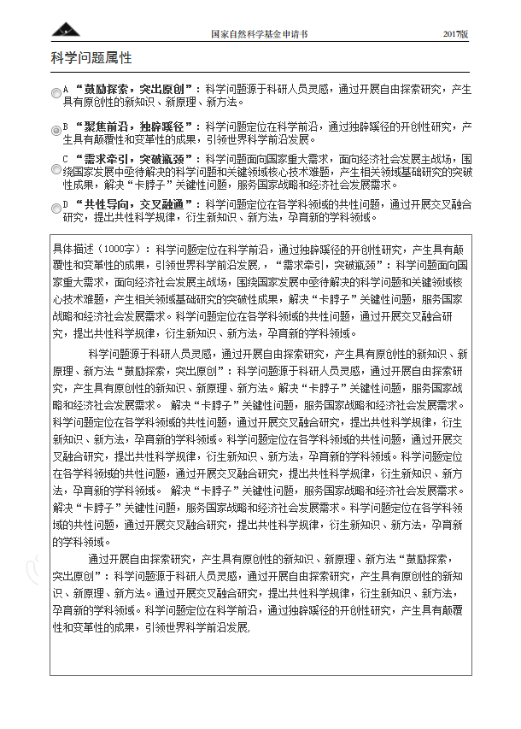
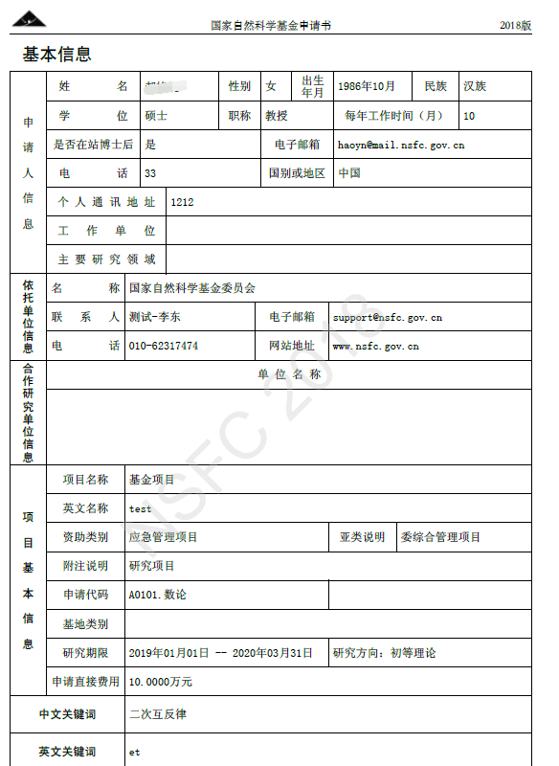
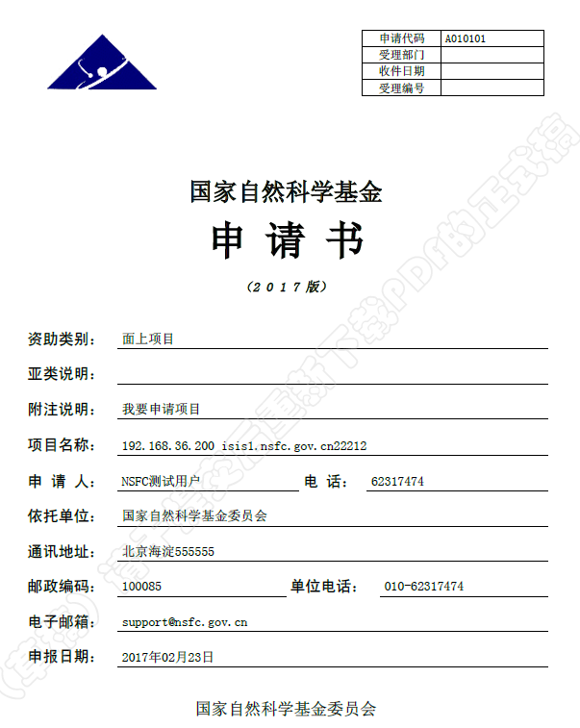
试点项目的申请书中增加“科学问题属性”页
（一）试点开展分类申请与评审
重点项目和试点学科
面上项目申请书中增加科学问题属性页
试点项目的申请书增加“科学问题属性”页

Slide 42
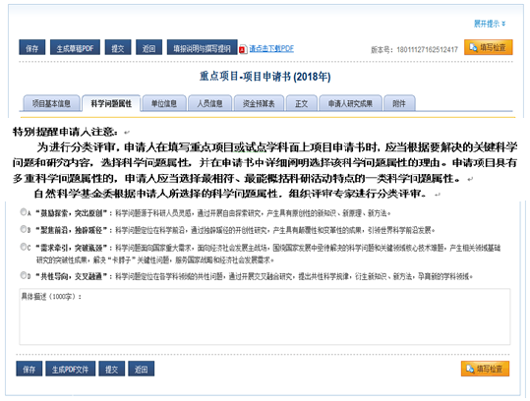
试点项目的申请书中增加“科学问题属性”页
“重点项目”填写页面
增加科学问题属性栏目
  1.选择科学问题属性（单选）
  2.详细阐明选择该科学问题属性的理由（800字以内）

Slide 43
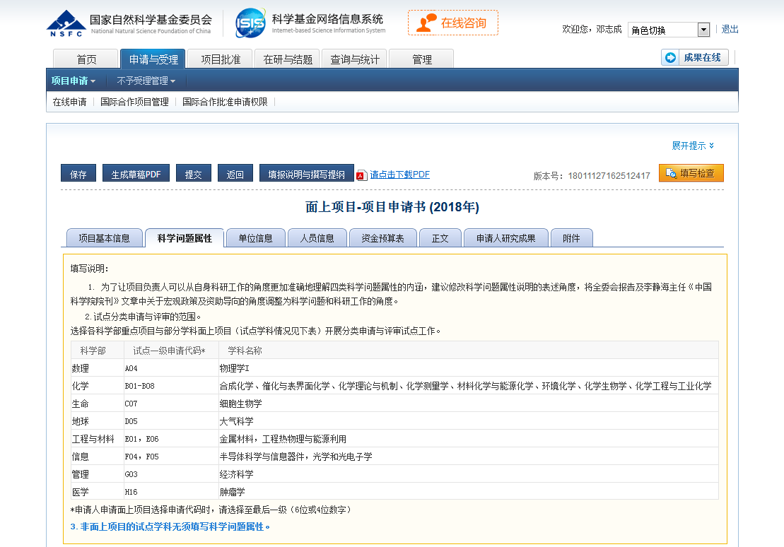
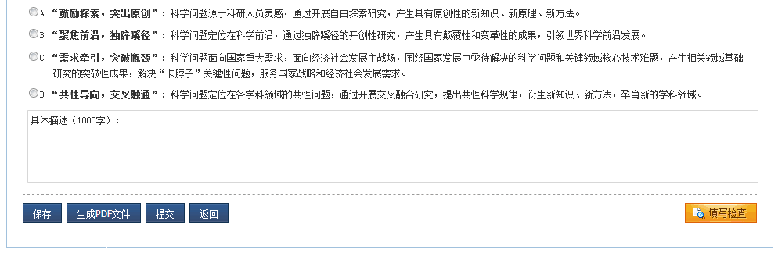
试点项目的申请书中增加“科学问题属性”页
“面上项目”填写页面
增加科学问题属性栏目
  1.选择科学问题属性（单选）
  2.详细阐明选择该科学问题属性的理由（800字以内）
仅试点学科填写此部分信息
选择试点学科提交申请书时信息系统，做科学问题属性必填项检测。

Slide 44











（二）探索构建新时期联合基金资助体系
目前，与22个部门、地方政府、企业的25个联合基金的协议正在执行中。
地震局
中核集团
九院
通用技术研究院
与地方政府的联合基金（11）
中科院
（3）
民航总局
与部门、行业、企业的联合基金（14）
铁路总公司
国家电网公司
广东(2) | 河南 | 辽宁 | 深圳
云南 | 福建 | 浙江
新疆 | 山东 | 山西
航天科技集团
雅砻江
中汽协
八家车企
宝武钢铁集团

Slide 45
（二）探索构建新时期联合基金资助体系
新模式下联合基金定位
  面向国家需求，引导多元投入
  推动资源共享，促进多方合作
实施原则
  建立统一机制、鼓励多元投入
  坚持开放合作、注重需求导向
  分类统筹管理、强化监督评估
  总体部署
    围绕区域、行业、企业的紧迫需求，聚焦关键领域中的核心科学问题、新兴前沿交叉领域中的重大科学问题开展前瞻性基础研究，与联合资助方共同出资设立“国家自然科学基金区域创新发展联合基金”和“国家自然科学基金企业创新发展联合基金”，逐步建立新时期联合基金资助体系。

Slide 46
（二）探索构建新时期联合基金资助体系
  新模式下联合基金架构
  企业创新发展联合基金：
  按1:4比例共同投入经费，目前中国电科、中国石化、中国海油已加入企业创新发展联合基金。
  区域创新发展联合基金：
  按1:3比例共同投入经费，目前四川、湖南、安徽、吉林已加入区域创新发展联合基金。
  与行业部门联合基金：
  按1:2比例共同投入经费，目前与中国工程物理研究院签署NSAF联合基金（第五期）协议。

Slide 47
（二）探索构建新时期联合基金资助体系
2019年尚在协议期的25个联合基金，项目指南包含在《2019年度国家自然科学基金项目指南》中的有23个，其余2个单独发布指南。
新设立的“国家自然科学基金区域创新发展联合基金”和“国家自然科学基金企业创新发展联合基金”将单独发布指南。

Slide 48
三、优化基础科学中心项目资助管理
在总结基础科学中心项目试点工作的基础上，进一步规范基础科学中心项目的资助与管理工作。
采用公开发布项目指南的方式，申请人通过依托单位自主申请。
增加资助指标，每年15项。每个科学部2项（其中管理科学部1项）。
资助周期为“5年+5年”，5年一个资助周期，最多资助两期。
一个资助周期资助直接费用不超过8000万元（数学和管理科学不超过6000万元）。
学术带头人和骨干成员合计不多于5人；依托单位及合作研究单位数量合计不得超过3个。

Slide 49
（三）优化基础科学中心项目资助管理
基础科学中心项目申请时不计入申请和承担总数范围；正式接收申请到基金委作出资助与否决定之前，以及获得资助后，计入申请和承担总数范围。获得资助后的项目负责人及骨干成员在结题前不得再申请或参与申请除国家杰出青年科学基金项目、优秀青年科学基金项目以外的其他类型项目。
申请人和主要参与者（骨干成员或研究骨干）同年不得同时申请基础科学中心项目和创新研究群体项目。
正在承担创新研究群体项目的项目负责人和具有高级专业技术职务（职称）的参与者不得申请或者参与申请基础科学中心项目；但在结题当年可以申请或者参与申请。

Slide 50
（四）优化调整创新研究群体项目资助模式
为进一步加强科学基金对创新人才和团队的贯通培养功能，对创新研究群体项目资助模式进行优化调整。
缩短资助期限：在资助强度保持不变的情况下，资助期限由6年缩短为5年；
增加资助规模：由之前的每年38项增加到46项。每个科学部在原有指标基础上各增加1项。
取消延续资助：在研（2013 -2018年批准资助）和新批准（2019年及以后批准资助）创新研究群体项目不再实行延续资助。

Slide 51
（五）优化人才项目资助体系
为贯彻落实党中央国务院关于科技人才工作的有关要求，自然科学基金委将在中央人才工作协调小组的领导下，优化整合科学基金人才资助体系。
  自2019年起，不再设立海外及港澳学者合作研究基金两年期资助项目；
  自2020年起，不再设立海外及港澳学者合作研究基金延续资助项目。
有关国家杰出青年科学基金项目和优秀青年科学基金项目与国家其他科技人才计划的统筹协调要求，将按照中央人才工作协调小组的统一部署，另行通告。

Slide 52
（六）进一步简化申请管理要求
为贯彻落实《关于深化项目评审、人才评价、机构评估改革的意见》《国务院关于优化科研管理提升科研绩效若干措施的通知》等文件精神以及“放管服”改革要求，进一步简化科学基金项目申请管理要求。
国家杰出青年科学基金项目和创新研究群体项目申请时，不再需要提供学术委员会或专家组推荐意见
在站博士后人员作为申请人申请面上项目、青年科学基金项目和地区科学基金项目时，不再需要提供依托单位承诺函
青年科学基金项目中不再列出参与者，使评审专家关注申请人本人独立主持科研项目、进行创新研究的能力
扩大无纸化申请试点范围，除重点项目、优秀青年科学基金项目外，增加青年科学基金项目试点无纸化申请

Slide 53
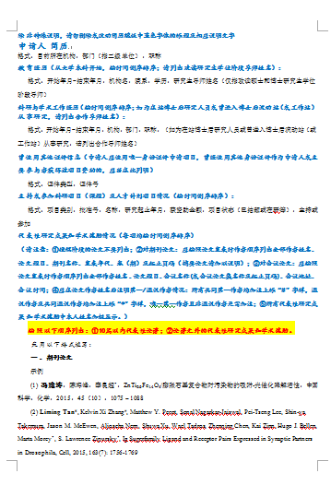
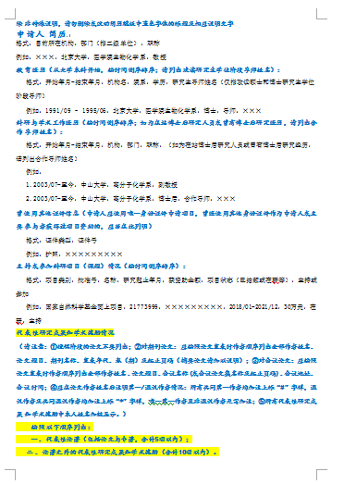
（六）进一步简化申请管理要求
落实代表作评价制度
将申请人与参与者简历中所列代表性论著数目上限由10篇减少为5篇。论著之外的代表性研究成果和学术奖励数目由原来不设上限改为10篇以内。
2018年个人简历模板
2019年个人简历模板
按照以下顺序列出：
一、10篇以内代表性论著；
二、论著之外的代表性研究成果和学术奖励。
按照以下顺序列出：
一、代表性论著（包括论文与专著，合计5项以内）；
二、论著之外的代表性研究成果和学术奖励（合计10项以内）。
取消依托单位报送《国家自然科学基金资助项目经费决算汇总表》《国家自然科学基金项目资金年度收支报告》

Slide 54
（七）试点面向港澳地区科研人员开放项目申请
为落实科技部、财政部《关于鼓励香港特别行政区、澳门特别行政区高等院校和科研机构参与中央财政科技计划（专项、基金等）组织实施的若干规定（试行）》（国科发资〔2018〕43号）的要求，2019年试点开放部分港澳地区机构的科学技术人员申请优秀青年科学基金项目。
具体申请要求将另行发布指南。

Slide 55
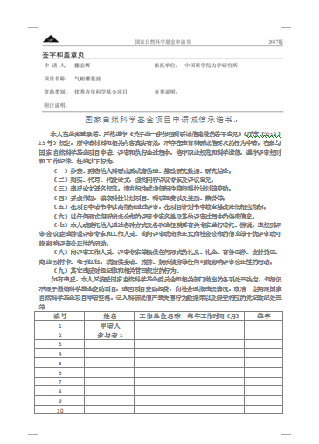
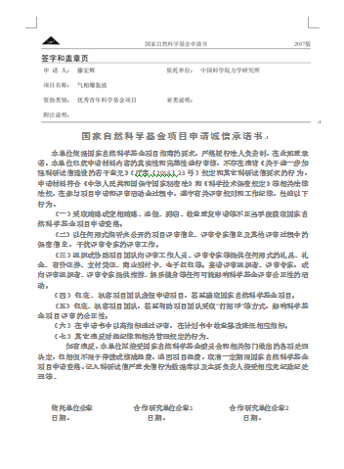
（八）进一步加强科研诚信建设
为贯彻落实《关于进一步加强科研诚信建设的若干意见》的要求，在2018年申请人和依托单位在线签署维护公正性承诺的基础上，2019年将科研诚信承诺书列入申请书中，申请人与参与者、依托单位与合作研究单位需签署承诺后方可提交。
第1页为申请人和参与者承诺页
第2页为依托单位与合作研究单位承诺页

Slide 56
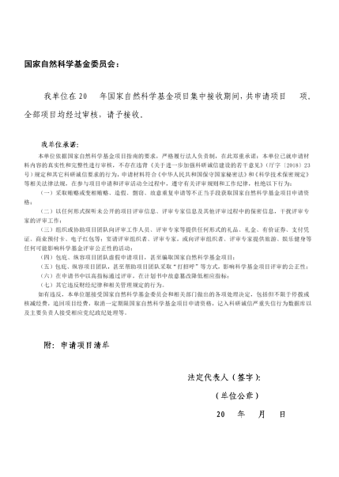
（八）进一步加强科研诚信建设
依托单位报送申请材料的公函中增加科研诚信承诺
我单位承诺：
本单位依据国家自然科学基金项目指南的要求，严格履行法人负责制，在此郑重承诺：本单位已就申请材料内容的真实性和完整性进行审核，不存在违背《关于进一步加强科研诚信建设的若干意见》（厅字〔2018〕23号）规定和其它科研诚信要求的行为，申请材料符合《中华人民共和国保守国家秘密法》和《科学技术保密规定》等相关法律法规，在参与项目申请和评审活动全过程中，遵守有关评审规则和工作纪律，杜绝以下行为：
（一）采取贿赂或变相贿赂、造假、剽窃、故意重复申请等不正当手段获取国家自然科学基金项目申请资格；
（二）以任何形式探听未公开的项目评审信息、评审专家信息及其他评审过程中的保密信息，干扰评审专家的评审工作；
（三）组织或协助项目团队向评审工作人员、评审专家等提供任何形式的礼品、礼金、有价证券、支付凭证、商业预付卡、电子红包等；宴请评审组织者、评审专家，或向评审组织者、评审专家提供旅游、娱乐健身等任何可能影响科学基金评审公正性的活动；
（四）包庇、纵容项目团队虚假申请项目，甚至骗取国家自然科学基金项目；
（五）包庇、纵容项目团队，甚至帮助项目团队采取“打招呼”等方式，影响科学基金项目评审的公正性；
（六）在申请书中以高指标通过评审，在计划书中故意篡改降低相应指标；
（七）其它违反财经纪律和相关管理规定的行为。
如有违反，本单位愿接受国家自然科学基金委员会和相关部门做出的各项处理决定，包括但不限于停拨或核减经费，追回项目经费，取消一定期限国家自然科学基金项目申请资格，记入科研诚信严重失信行为数据库以及主要负责人接受相应党纪政纪处理等。
要求：法定代表人签字承诺

Slide 57
三、2019年项目申请注意事项

Slide 58
（一）关于2019年项目申请有关安排
集中接收期：2019年3月1日开始，3月20日16时截止（3月16、17日办公，其他法定节假日不办公）。材料接收组办公地点设在基金委行政楼101房间，3月18-20日（3天）在中德中心多功能厅集中办公。
无纸化申请试点：2019年继续对重点项目、优秀青年科学基金项目进行无纸化申请试点，并将青年科学基金项目纳入无纸化申请试点范围。申请以上类型项目时依托单位只需在线确认电子申请书及附件材料，无需报送纸质申请书。项目获批准后，将申请书的纸质签字盖章页装订在《资助项目计划书》最后，一并提交。签字盖章的信息应与电子申请书保持一致。
依托单位报送纸质申请材料时，还应提供由法定代表人签字、依托单位加盖公章的依托单位科研诚信承诺书，并附申请项目清单，项目清单按无纸化申请试点项目与非无纸化申请项目分别生成，材料不完整不予接收。

Slide 59
（二）2019年集中接收项目申请类型（16类）
面上项目
重点项目
部分重大项目
部分重大研究计划项目
重点国际（地区）合作研究项目
青年科学基金项目
地区科学基金项目
优秀青年科学基金项目
国家杰出青年科学基金项目
创新研究群体项目
基础科学中心项目
海外及港澳学者合作研究基金延续资助项目
外国青年学者研究基金项目
数学天元基金项目
国家重大科研仪器研制项目（自由申请）
部分联合基金项目

Slide 60
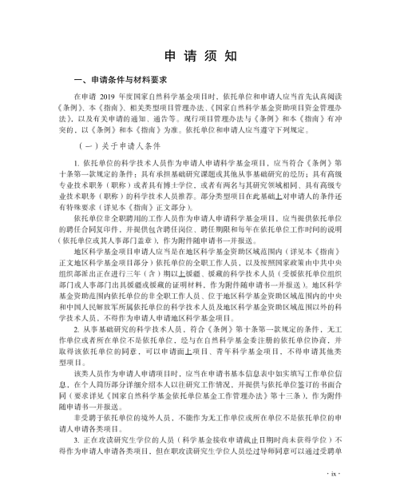
（三）《指南》申请须知
项目指南将原“申请须知”“预算编报须知”与“科研诚信须知”合并成新的“申请须知”。
内 容
一、申请条件与材料要求
（一）关于申请人条件
（二）关于申请材料要求
（三）关于申请不予受理情形的说明
二、预算编报要求
（一）关于总体要求
（二）关于预算科目
（三）关于定额补助式资助项目
（四）关于成本补偿式资助项目
（五）关于合作研究外拨资金
（六）其他应注意的问题
三、科研诚信要求
（一）关于个人信息
（二）关于研究内容
（三）其他有关要求
（四）关于责任追究
四、依托单位职责

Slide 61
（三）《指南》申请须知
上述试点开展分类申请与评审、将青年科学基金项目纳入无纸化申请试点范围、进一步加强科研诚信建设等内容将体现在申请须知中。除此之外，申请须知中还特别强调了科研伦理与科技安全、加强和规范依托单位管理等内容。
如果项目申请涉及科研伦理与科技安全（如生物安全、信息安全等）的相关问题，申请人应当严格执行国家有关法律法规和伦理准则。同时，申请人在申请书中提供依托单位对于生物安全等的保障承‍诺，以及所在单位或上级主管单位伦理委员会的审查证明等。

Slide 62
（三）《指南》申请须知
依托单位应切实贯彻落实《国家自然科学基金委员会关于进一步加强依托单位科学基金管理工作的若干意见》，认真履行管理主体责任，加强和规范科学基金管理。
依托单位应建立完善科研伦理和科技安全审查机制，防范伦理和安全风险。按照有关法律法规和伦理准则，建立健全科研伦理和科技安全管理制度；加强伦理审查机制和过程监管，加强生物安全、信息安全等科技安全责任制；强化宣传教育和培训工作，提高科研人员在科研伦理、科技安全等方面的责任感和法律意识。

Slide 63
（四）申请代码调整总体情况
生命科学部和地球科学部对申请代码进行了调整。
  生命科学部：根据学科发展趋势、历年申请与资助量等进行了调整
  部分一级代码进行了拆分、合并、更改对应名称等
  二级代码和三级代码进行了增减和细化
调整前一级代码 | 所做调整 | 调整后一级代码
C05生物物理、生物化学与分子生物学 | 拆分 | C05生物物理与生物化学
 |  | C21分子生物学与生物技术
C09神经科学 | 合并 | C09神经科学与心理学
C21心理学
C16林学 | 扩充 | C16林学与草地科学
C17畜牧学与草地科学 | 削减 | C17畜牧学
C10生物力学与组织工程学 | 更名 | C10生物材料、成像与组织工程学
C13作物学 | 更名 | C13农学基础与作物学

Slide 64
（四）申请代码调整总体情况
  地球科学部：根据学科发展趋势进行了调整
  新增部分二级代码和三级代码
  部分二级代码和三级代码调整了所属一级代码
调整前 |  |  | 调整后
一级代码 | 二级代码数 | 三级代码数 | 一级代码 | 二级代码数 | 三级代码数
D01地理学 | 7 | 18 | D01地理学 | 8 | 23
D02地质学 | 14 | 7 | D02地质学 | 19 | 7
D03地球化学 | 8 | 0 | D03地球化学 | 14 | 0
D04地球物理学和空间物理学 | 12 | 11 | D04地球物理学和空间物理学 | 13 | 11
D05大气科学 | 13 | 0 | D05大气科学 | 15 | 0
D06海洋科学 | 11 | 0 | D06海洋科学 | 15 | 0
D07环境地球科学 | 14 | 18 | D07环境地球科学 | 11 | 24
合计 7 | 79 | 54 | 7 | 95 | 65
  注：具体变化请查阅《2019年度国家自然科学基金项目指南》。

Slide 65
（五）依托单位应提交各类报告的时间要求
项目结题报告：2019年2月25日-3月1日（16时以前）报送。
项目进展报告：2019年1月15日前提交电子报告，无需提交纸质材料。
年度管理报告：2019年4月1日-15日（16时以前）期间提交电子材料，无需提交纸质材料。
应退结余资金情况表：2019年1月15日-4月5日（16时以前）提交电子材料，并打印纸质材料加盖依托单位公章（一式一份，应保证纸质材料与电子版内容一致）。

Slide 66
（六）其他提醒事项
2019年部分项目申请要求有较大变化，请申请人和依托单位认真阅读《指南》和相关通知通告，及时关注基金委网站了解相关信息。
在项目申请集中接收期，如果有依托单位发生单位名称变化的，应于2019年3月1日前完成变更手续。
《指南》预计将于2018年12月底发行，并在基金委网站公布。不在集中接收申请范围内的部分项目类型，项目指南将另行公布，请注意查阅基金委官方网站。
对于随时受理申请的国际（地区）合作交流等项目，申请人应避开集中接收期提交申请。

Slide 67
（六）其他提醒事项
请关注《指南》中的共性要求（申请须知、限项申请规定等），同时认真阅读并遵守各学科（科学部、科学处、学科领域）以及各项目类型的个性要求。
有关科学基金资金管理、国际合作、科研诚信建设、信息服务等内容，我委财务局、合作局、诚信办、信息中心等部门的报告有详细说明。

Slide 68
2019年是深入推进科学基金改革的关键一年，需要科技界的共同努力。 希望广大依托单位、科研人员、科技管理同仁一如既往地支持科学基金的发展，为深化改革献计献策，与基金委一道，为建立公正高效的新时代科学基金体系、推动我国基础研究高质量发展贡献力量！

Slide 69
衷心感谢依托单位、地方科技管理部门的同仁长期以来对科学基金工作的关心和支持！ 衷心感谢科学基金管理人员的辛勤工作和奉献！

